Slide 1

Урок Мужества , посвященный
80-летию со дня полного
освобождения Ленинграда от
фашистской блокады.

Slide 2
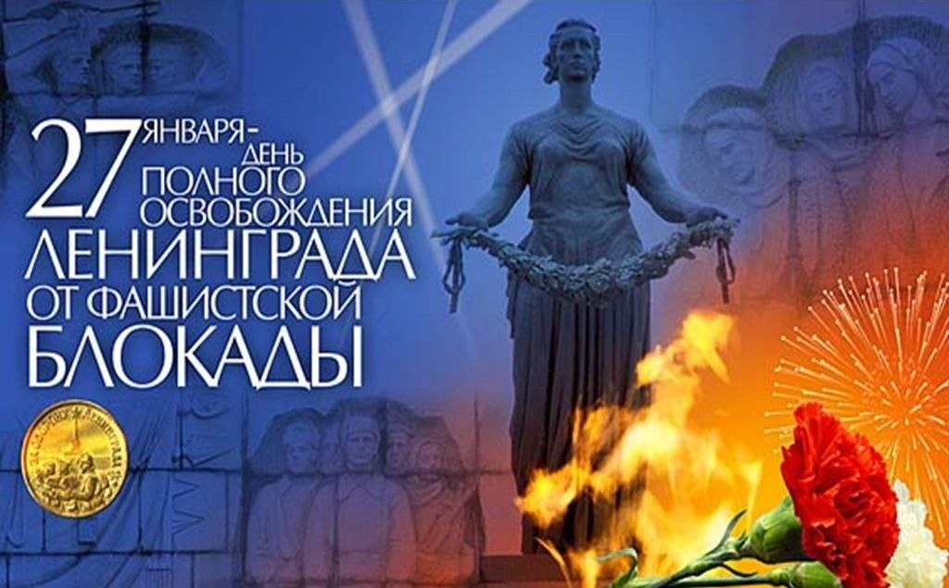

Slide 3
ДНИ ВОИНСКОЙ СЛАВЫ РОССИИ
27 января - День полного освобождения Ленинграда от фашистской блокады (1944 год);
2 февраля - День разгрома советскими войсками немецко-фашистских войск в Сталинградской битве (1943 год);
23 февраля - День защитника Отечества;
18 апреля - День победы русских воинов князя Александра Невского над немецкими рыцарями на Чудском озере (Ледовое побоище, 1242 год);
9 мая - День Победы советского народа в Великой Отечественной войне 1941 - 1945 годов (1945 год);
7 июля - День победы русского флота над турецким флотом в Чесменском сражении (1770 год);
10 июля - День победы русской армии под командованием Петра Первого над шведами в Полтавском сражении (1709 год);
9 августа - День первой в российской истории морской победы русского флота под командованием Петра Первого над шведами у мыса Гангут (1714 год);
23 августа - День разгрома советскими войсками немецко-фашистских войск в Курской битве (1943 год);
8 сентября - День Бородинского сражения русской армии под командованием М.И. Кутузова с французской армией (1812 год);
11 сентября - День победы русской эскадры под командованием Ф.Ф. Ушакова над турецкой эскадрой у мыса Тендра (1790 год);
21 сентября - День победы русских полков во главе с великим князем Дмитрием Донским над монголо-татарскими войсками в Куликовской битве (1380 год);
4 ноября - День народного единства.
7 ноября - День проведения военного парада на Красной площади в городе Москве в ознаменование двадцать четвертой годовщины Великой Октябрьской социалистической революции (1941 год);
1 декабря - День победы русской эскадры под командованием П.С. Нахимова над турецкой эскадрой у мыса Синоп (1853 год);
5 декабря - День начала контрнаступления советских войск против немецко-фашистских войск в битве под Москвой (1941 год);
24 декабря - День взятия турецкой крепости Измаил русскими войсками под командованием А.В. Суворова (1790)

Slide 4
Санкт-Петербург за более чем трёхсотлетнюю историю сменил несколько имён. Сразу после закладки название города было «Питербурх». В дальнейшем оно видоизменилось в «Санкт-Петербург». Также первое время город называли «Петрополем», а иногда «Петрополисом». В 1914 году его стали именовать «Петроград», а в 1924 году город переименовали в «Ленинград» (после смерти Ленина). И только в 1991 году было возвращено первоначальное название - Санкт-Петербург.

Slide 5
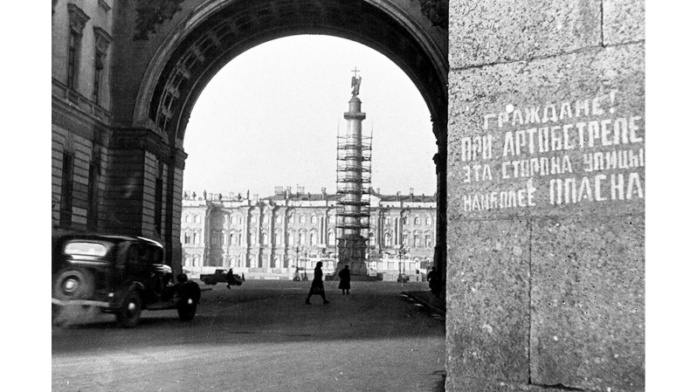
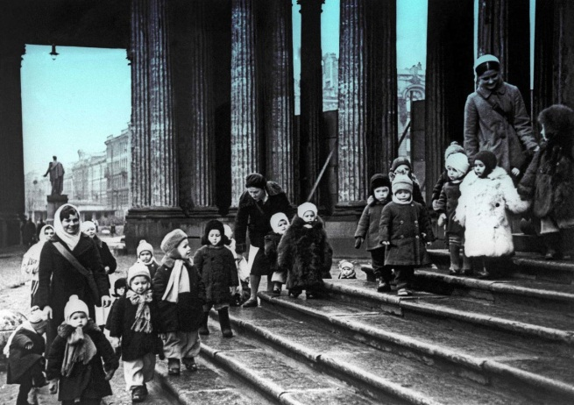
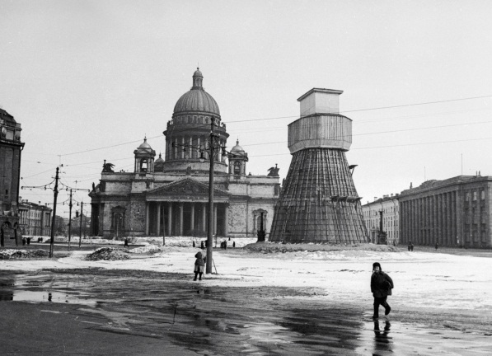
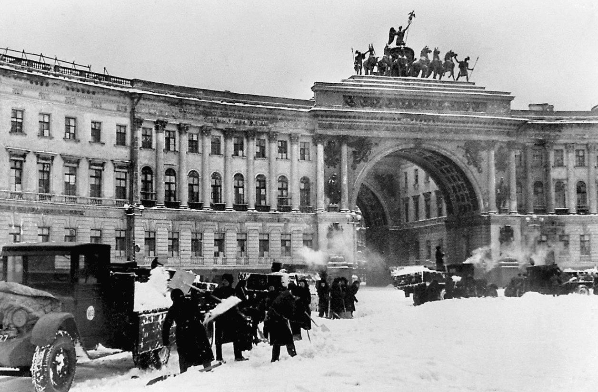
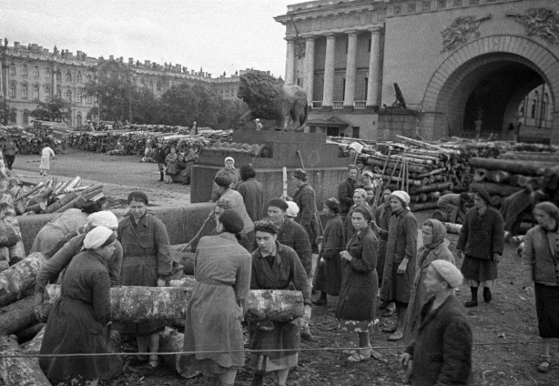
Блокада Ленинграда – продолжавшаяся более двух с половиной лет осада одного из крупнейших российских городов, которую вела германская группа армий «Север» при помощи финских войск на Восточном фронте Второй мировой войны. Блокада началась 8 сентября 1941, когда немцами был перекрыт последний путь к Ленинграду. Хотя 18 января 1943 советским войскам удалось открыть узкий коридор связи с городом по земле, блокада была окончательно снята лишь 27 января 1944, через 872 дня после своего начала. Это была одна из самых долговременных и разрушительных осад в истории и, возможно, самая дорогая в отношении жертв.

Slide 6
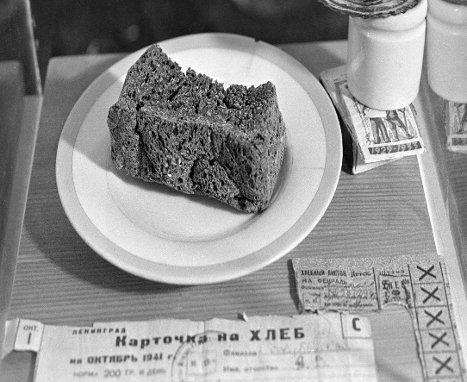
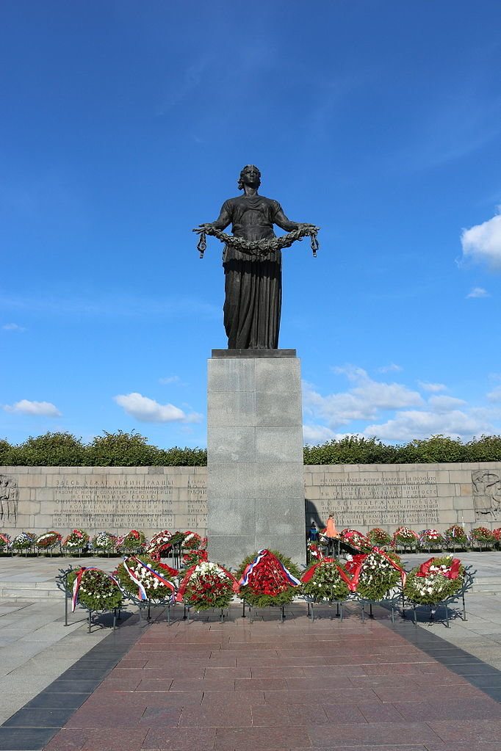
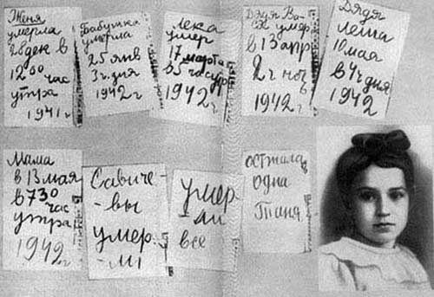
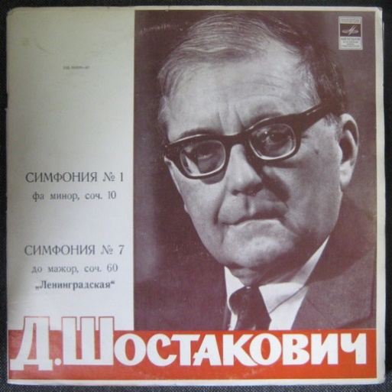
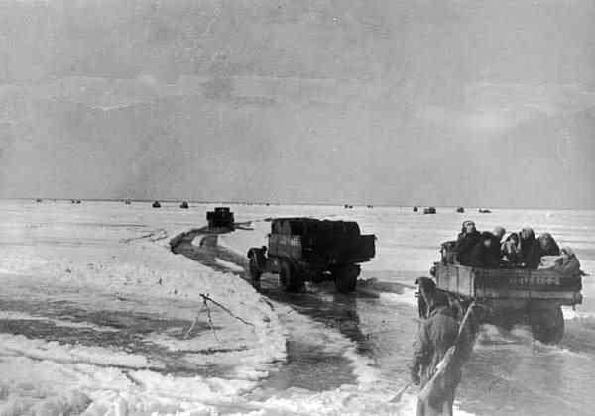
Символы блокадного
Ленинграда

Slide 7

Хлеб блокадного Ленинграда

Slide 8
Блокадный дневник ленинградской девочки Тани Савичевой с записями о смерти всех членов её семьи. Сама Таня тоже умерла вскоре после блокады. Её дневник был показан на Нюрнбергском процессе

Slide 9
Путь по Ладоге называли «Дорогой жизни».

Slide 10
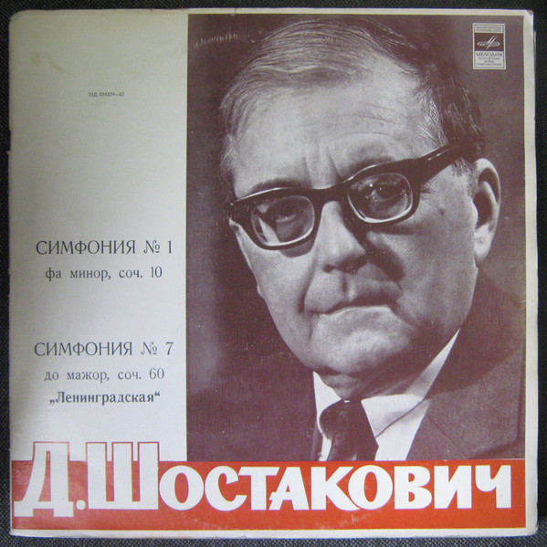
.
Ленинградская симфония» Дмитрия Дмитриевича Шостаковича является грандиозным произведением, воспевающим силу и непобедимость русского народа. Это не просто сочинение, это история, рассказывающая о подвиге, о победе добра над злом. И пока торжественно звучит седьмая симфония Шостаковича, весь мир будет помнить о победе над фашизмом, и о том, сколько людей положили собственные жизни, чтобы мы сегодня имели светлое небо над головой.

Slide 11
Пискаревское мемориальное кладбище - скорбный памятник жертвам Великой Отечественной войны, свидетель общечеловеческой трагедии и место всеобщего поклонения. Мемориал посвящён памяти всех ленинградцев и защитников города. Люди свято помнят о героях обороны Ленинграда, и строки из эпитафии Ольги Берггольц «Никто не забыт и ничто не забыто»

Slide 12
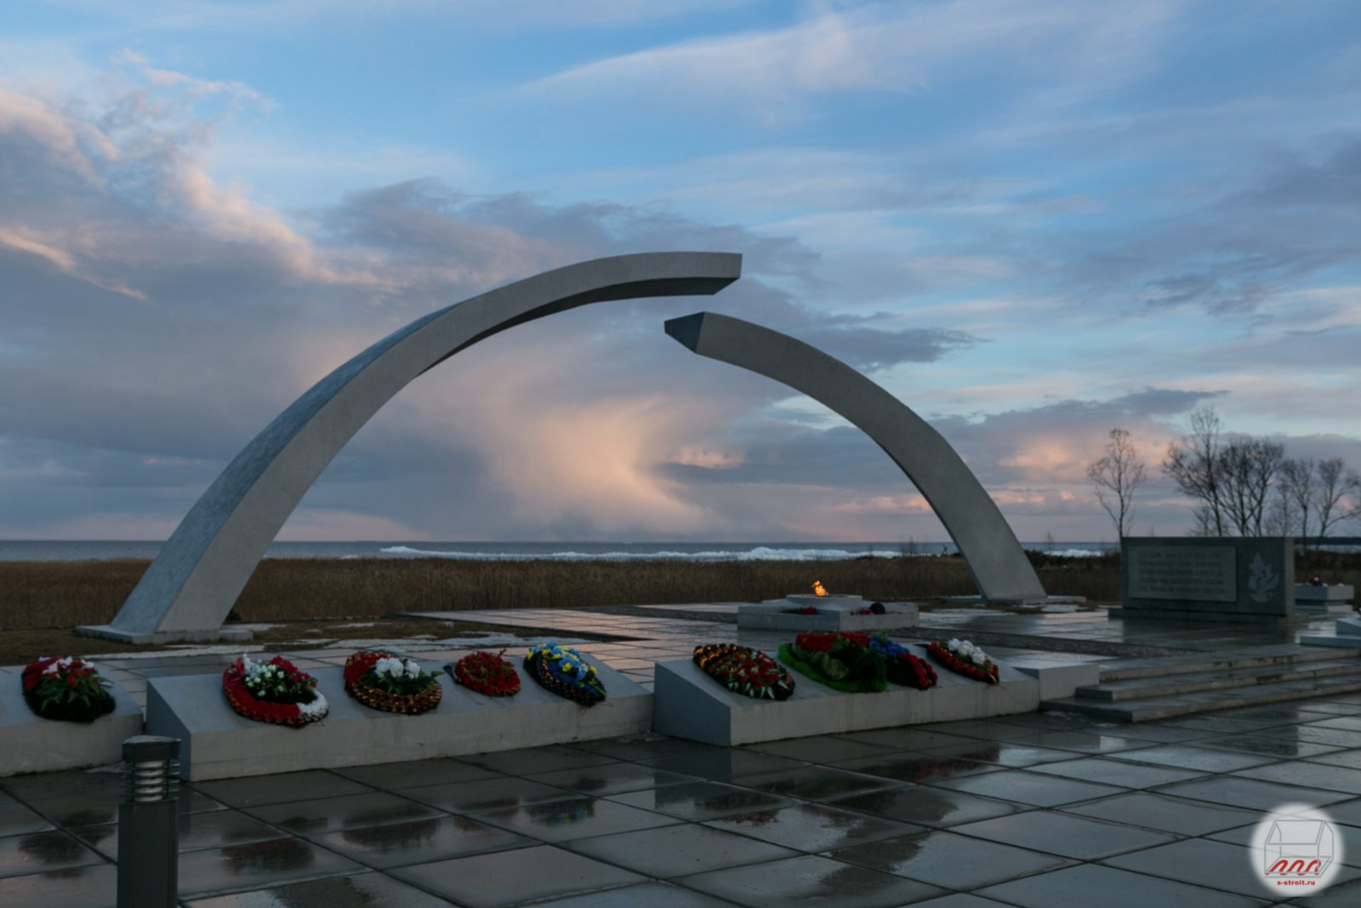
Операция «Искра»
Утром 12 января 1943 советские войска начали операцию «Искра» – мощное наступление Ленинградского и Волховского фронтов. После упорных боев части Красной Армии преодолели укрепления немцев к югу от Ладожского озера. 18 января 1943 372-я стрелковая дивизия Волховского фронта встретились с войсками 123-й стрелковой бригады Ленинградского фронта, открыв сухопутный коридор в 10 – 12 км, давший некоторое облегчение осажденному населению Ленинграда. 15 января 1944 г. начался самый мощный артобстрел в войне – полмиллиона снарядов обрушились на немецкие позиции в течение всего полутора часов, после чего советские войска перешли в решительное наступление. Один за другим освобождались города, так долго находившиеся в руках немцев, а немецкие войска под натиском вдвое превосходящих численностью частей Красной армии неудержимо откатывались назад. Потребовалось двенадцать дней, и в восемь часов вечера 27 января 1944 г. Говоров наконец смог доложить: «Город Ленинград полностью освобожден!» Блокада продолжалась 872 дня, или 29 месяцев, и наконец этот момент настал – блокада Ленинграда закончилась. Потребовалось еще пять недель, чтобы полностью выбить немцев из Ленинградской области…

Slide 13
«Их имён благородных мы здесь перечислить не сможем, Так их много под вечной охраной гранита. Но знай, внимающий этим камням: Никто не забыт и ничто не забыто!»
О.Берггольц

